Slide 1

NÁZEV ŠKOLY: | ZÁKLADNÍ ŠKOLA TIŠICE, okres MĚLNÍK
AUTOR: | Mgr. Marcela Lazáková
NÁZEV: | VY_32_INOVACE_19_LITERATURA PRO DĚTI_DETEKTIVNÍ PŘÍBĚH
ČÍSLO PROJEKTU: | CZ.1.07/1.4.00/21.3130

Slide 2

ANOTACE: | Prezentace vede k vymezení pojmu detektivní příběh a k seznámení s některými autory a jejich díly.
JAZYK: | Čeština
OČEKÁVANÝ VÝSTUP: | Umí charakterizovat detektivní příběh a uvede příklady.
KLÍČOVÁ SLOVA: | Erich Kästner, František Langer, Václav Řezáč, Václav Steklač, Miloslav Švandrlík, Astrid Lingrenová
DRUH UČEBNÍHO MATERIÁLU: | Prezentace
DRUH INTERAKTIVITY: | Výklad
CÍLOVÁ SKUPINA: | Žák
STUPEŇ A TYP VZDĚLÁNÍ: | Základní vzdělávání – první stupeň
TYPICKÁ VĚKOVÁ SKUPINA | 9 - 12 let

Slide 3
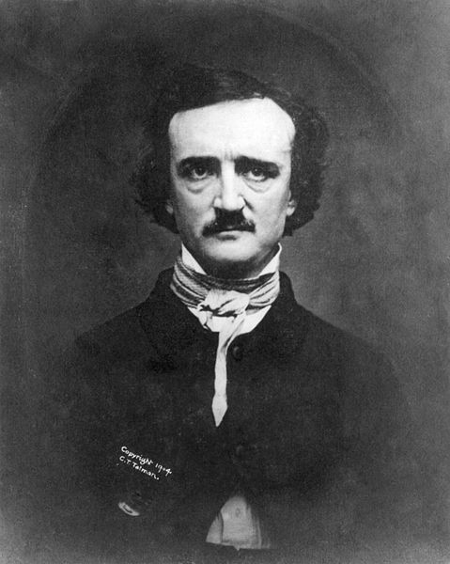
Detektivní román a detektivní povídka, lidově detektivka, je jeden z nejpopulárnějších žánrů zábavné literatury.
Jeho počátky lze hledat v tzv. šibalském a loupežnickém románu z 18. století.
Za první detektivní prózu v historii bývá považována povídka Edgara Allana Poea Vraždy v ulici Morgue (1841).

Slide 4
Detektivky mají zápletku založenou na zločinu, nejčastěji vraždě, po jehož pachateli, detailech způsobu provedení nebo motivu pátrá detektiv.
Autor musí postupovat logicky, aby čtenář mohl sledovat postup dedukce ze stop. Velmi časté je, že postava téhož detektiva vystupuje opakovaně v řadě děl téhož autora.
Detektivky také bývají častým námětem pro další v rozhlase, filmu a televizi.

Slide 5
  Dětská detektivka se vyvinula z detektivního románu.
  Dětské, zejména chlapecké party spjaté tajnými přísahami či společným tajemstvím, opar dobrodružnosti a romantiky, to jsou obecné rysy prózy 1. pol. 20. stol.

Slide 6


Čtenářsky dodnes živá je tvorba německého literáta Ericha Kästnera (1899 – 1974). Nejčtenějšími byly Kästnerovy detektivně laděné prózy Emil a detektivové (1928) a Emil a tři dvojčata (1934).

Slide 7


V meziválečném období početně převažovaly nad umělecky koncipovanými dobrodružnými knížkami tituly periferní literatury (rodokapsy).
Přesto byl položen základ dětského detektivního románu
F. Langer: Bratrstvo bílého klíče, 1934;
V. Řezáč: Kluci, hurá za ním, 1933, Poplach v Kovářské uličce, 1934),

Slide 8

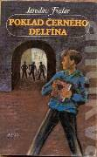
Prosadil se i dobrodružný skautský román s detektivní zápletkou
Jaroslav Foglar Záhada hlavolamu, Poklad černého delfína aj.

Slide 9

Dětskou detektivku až v 70. letech výrazně obohatil Vojtěch Steklač o svébytný humoristický přístup: Žlutý Robert (1974), Béďa Dynamit a spol. (1977).

Slide 10

Od r. 1989 se ediční praxe proměňuje. Zaznamenává výrazný nárůst překladové literatury, jsou obnoveny, nebo vznikají nové edice triviální četby.
V současné české literatuře nalezneme
dětské detektivky
V. Steklač: Detektivní kancelář Huklor (2001)
M. Švandrlík: Žáci Kopyto a Mňouk
na stopě (1992),Žáci Kopyto a Mňouk
opět zasahují (1993)

Slide 11


Pavla Etrychová, Petr Mokres Komisař Vrťapka 1,
Petr Mokres, Pavla a Tomáš Etrychovi Komisař Vrťapka 2

Slide 12

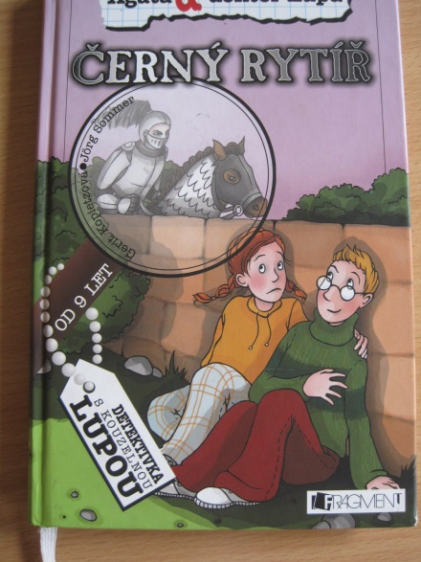
Zahraniční tvorba
Astrid Lindgrenová přispěla k rozvoji dětské detektivky Detektiv Kalle má podezření, Slavný detektiv Blomkvist, Kalle Blomkvist zasahuje
Gerit Kopietzová, Jörg Sommer
Černý rytíř

Slide 13
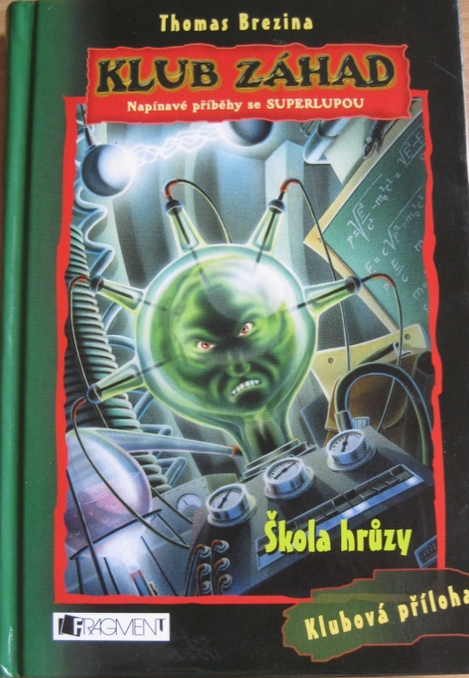
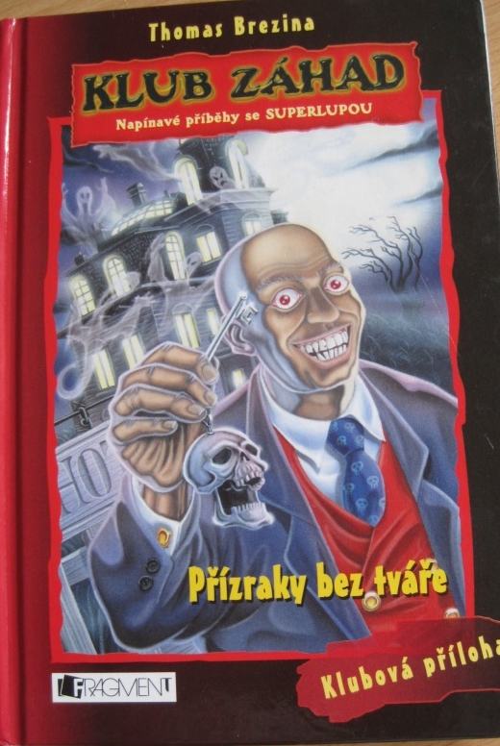
Thomas Brezina Přízraky bez tváře,
Škola hrůzy

Slide 14
Použité zdroje:
http://cs.wikipedia.org/wiki/Detektivn%C3%AD_rom%C3%A1n
http://cs.wikipedia.org/wiki/Soubor:Edgar_Allan_Poe_2.jpg
www.office.microsoft.com
vlastní fotografie
Kästrer,E.: Emil a detektivové
Kästrer,E.: Emil a detektivové a Emil a tři dvojčata
Langer,F.: Bratrstvo bílého klíče
Řezáč,V.: Poplach v Kovářské uličce
Foglar,J.: Záhada hlavolamu, Stínadla se bouří
Foglar,J.: Poklad černého delfína
Steklač,V.: Žlutý Robert
Švandrlík,M.: Žáci Kopyto a Mňouk na stopě
Etrychová,P., Mokres,P.: Komisař Vrťapka 1
Mokres,P., Etrychovi,P.a T.: Komisař Vrťapka 2
Lingrenová,A.: Detektiv Kalle má podezření

Slide 15
Kopietzová,G., Sommer,J.: Černý
Brezina,T.: Škola hrůzy
Brezina,T.: Přízraky bez tváře
[cit. 2013-04-12].

